Slide 1
第四章 原子中电子的自旋
《原子物理学》

Slide 2
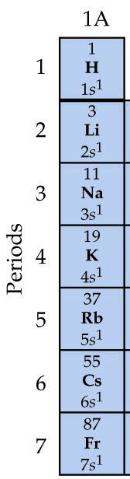
碱金属双线

Slide 3
碱金属价电子与原子实
第五章：每个壳层n最多
可容纳的电子数 2n²
以及电子的填充规则。
碱金属原子
●
Li：Z=3=2×1²+1
Na：Z=11=2×(1²+2²)+1
K： Z=19=2×(1²+2²+2²)+1
Rb：Z=37=2×(1²+2²+3²+2²)+1
Cs：Z=55=2×(1²+2²+3²+3²+2²)+1
Fr：Z=87=2×(1²+2²+3²+4²+3²+2²)+1
-e
（价电子）
●
原子实 +e
H原子
共同之处：最外层只有一个电子 ⇒ 价电子
其余部分和核形成一个紧固的团体 ⇒ 原子实
●
●
- e
+e
碱金属原子：带一个正电荷的原子实+ 一个价电子
H原子：带一个正电荷的原子核+一个电子
首先是基态不同：Li、Na、K、Rb、Cs、Fr的基态依次为2s、3s、4s、5s、6s、7s。
其次是能量不同

Slide 4
上节回顾
LS耦合
朗德因子的计算
反常磁矩
碱金属的能级结构及解释

Slide 5
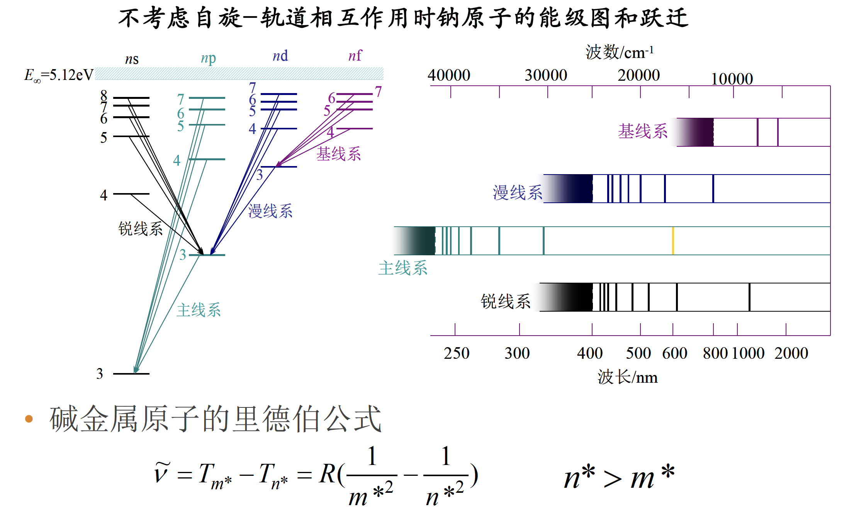
碱金属原子的能级结构和光谱

Slide 6
碱金属的能级结构与氢原子的区别
氢原子不同的是，碱金属原子能级除与n 有关外，还与l 有关！(n>1)
碱金属原子的能量高低主要取决于其电子组态（价电子n和l的取值）。n相同时，l越大能量越高；l相同时，n越大能量越高。
轨道贯穿效应 + 原子实极化 ⇒ 能级区别于氢原子能级E_{n}
碱金属原子的能量主要由n和l决定

Slide 7
轨道贯穿
- e
对于不同的 l ，有不同的电子云分布，分别相应于不同的“轨道”。
对于l 较小的轨道，电子有可能进入原子实，这称为轨道贯穿。
轨道贯穿使电子感受到了更多正电荷的作用，因此能量要降低。
●
●
轨道贯穿

Slide 8
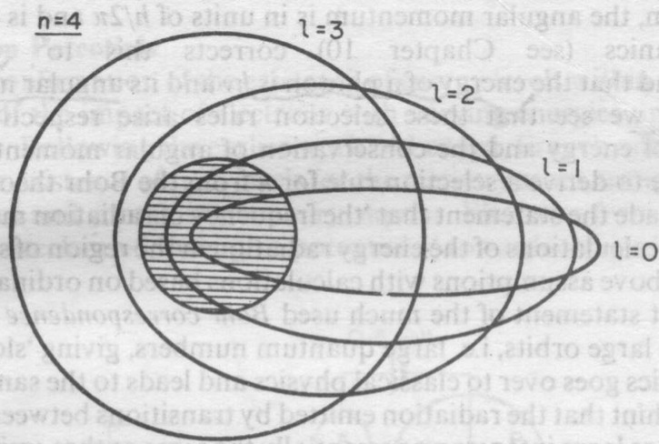
轨道贯穿
原子实与原子核有不同之处，价电子轨道会有几率穿过原子实。在原子实内部价电子感受到的正电荷不再是1，而是大于1的值： Z＊， 按照单电子的图像可以把价电子的能量写为：
电子与原子实的约化质量： μ； Z＊>1为有效电荷
相同的主量子数n, 轨道角动量l小的电子，出现在原子实内的几率大，感受到的有效核电荷越大， 即：
因此碱金属价电子的能级对轨道量子数的简并解除，
能级依赖于主量子数和轨道量子数。

Slide 9
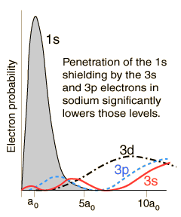
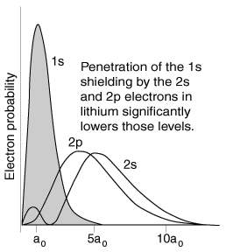
电子云与轨道贯穿
锂原子中的2s态电子轨道贯穿比 2p 态要深一些，能量相应地要低一些。
钠原子中的3s电子轨道贯穿比 3p 和3d 态要深一些，能量相应地要低一些。
电子出现概率
电子出现概率
原子半径/玻尔
原子半径/玻尔

Slide 10
碱金属原子的能级: 轨道贯穿
价电子的能级：
称为量子数亏损，上式改写为
光谱项：
小 ⇒ 贯穿几率大 ⇒ 能量低 ⇒

Slide 11
原子实极化
e +Ze
−(Z−1)e
●
- e
●
●
原子实极化
价电子对原子实中负电荷的排斥 ⇒ 负电荷的重心向远离电子方向移动 ⇒ 原子实的极化
原子实中所有电子电荷的和为− (Z −1)e，电荷重心偏移后，这部分负电荷与原子核中相应部分的正电荷形成了一个指向价电子的偶极子，这使得价电子附加了一部分负的电势能。

Slide 12
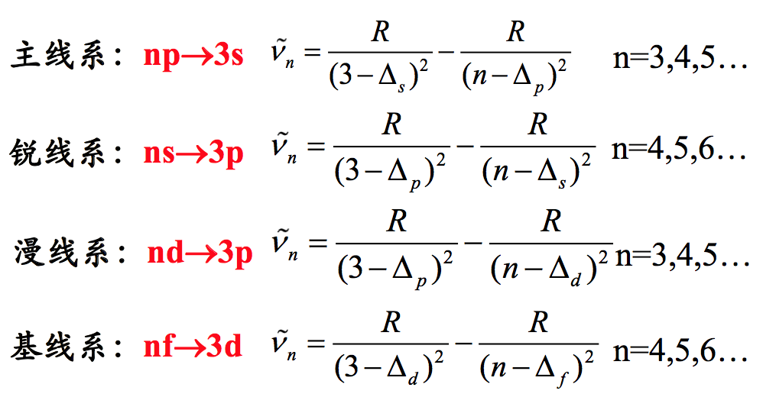
钠原子能级的量子数亏损Δ_{nl}
n l | 3 | 4 | 5 | 6 | 7 | 8
0 | 1.373 | 1.358 | 1.354 | 1.352 | 1.351 | 1.351
1 | 0.883 | 0.867 | 0.862 | 0.860 | 0.859 | 0.858
2 | 0.011 | 0.0134 | 0.0145 | 0.0156 | 0.0161 | 0.0155
3 |  | 0.0019 | 0.0026 | 0.0029 | 0.0036 | 0.0043
Principal Series
Sharp Series
Diffuse Series
Fundamental Series

Slide 13
钠黄线的精细和超精细结构
对于著名的钠黄线的谱线结构，最初人们看到的是一条黄线（注意：无外磁场！）。随着对光谱线分辨能力的提高，发现原来这一条黄线是由两条谱线组成的。
而到了20世纪中叶，人们又注意到钠黄线双线中的每一条还有更精细的结构。
磁相互作用使原子能级结构发生的细小分裂或者移动，被称为原子的精细和超精细结构
前面的谱线讨论忽略了自旋磁矩和轨道磁矩之间的相互作用（精细结构），原子核磁矩和电子磁矩之间的相互作用（超精细结构）。

Slide 14
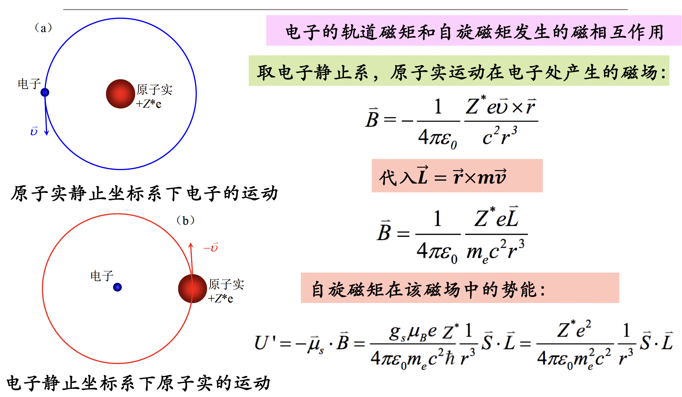
自旋-轨道相互作用

Slide 15
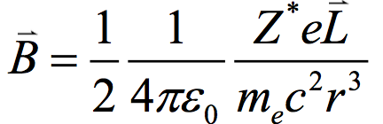
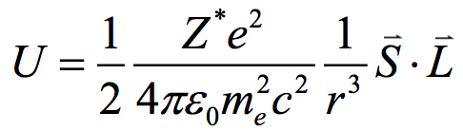
自旋-轨道相互作用
回到原子实静止坐标系，考虑到相对论变换，有：
实际自旋轨道相互作用的能量：
对于单电子原子（碱金属），由于电子自旋有两个方向，会使 l ≠ 0 的能级发生分裂：
由于
当
时，
，一个值。
当
时，
，两个值。

Slide 16
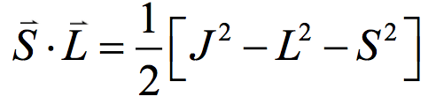
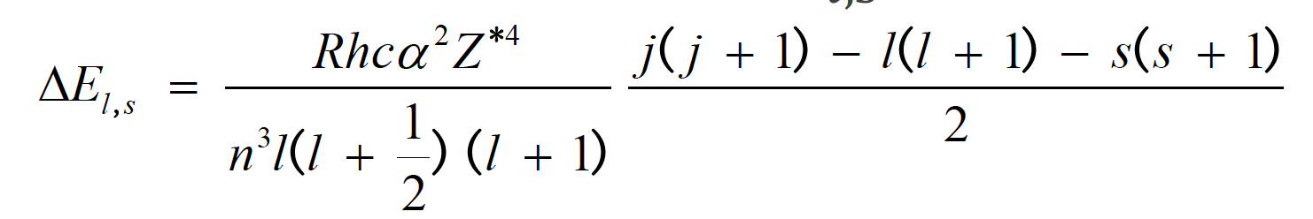

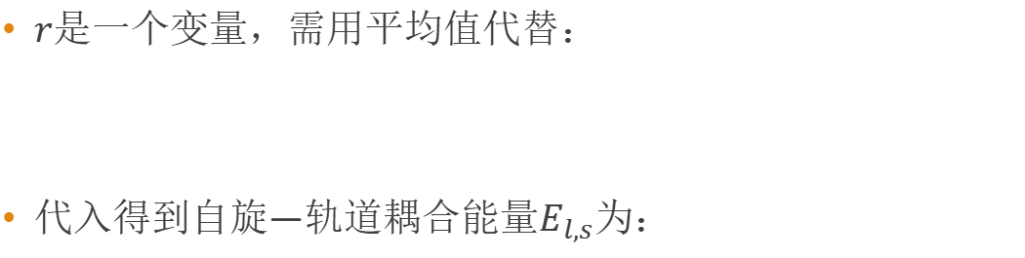
自旋−轨道相互作用引入的势能
由 得：
自旋−轨道相互作用引入的势能为：
$r$是一个变量，需用平均值代替：
代入得到自旋—轨道耦合能量$E_{l,s}$为：
其中：
$$= \frac{a_{0}}{4π^{2}}$$

Slide 17
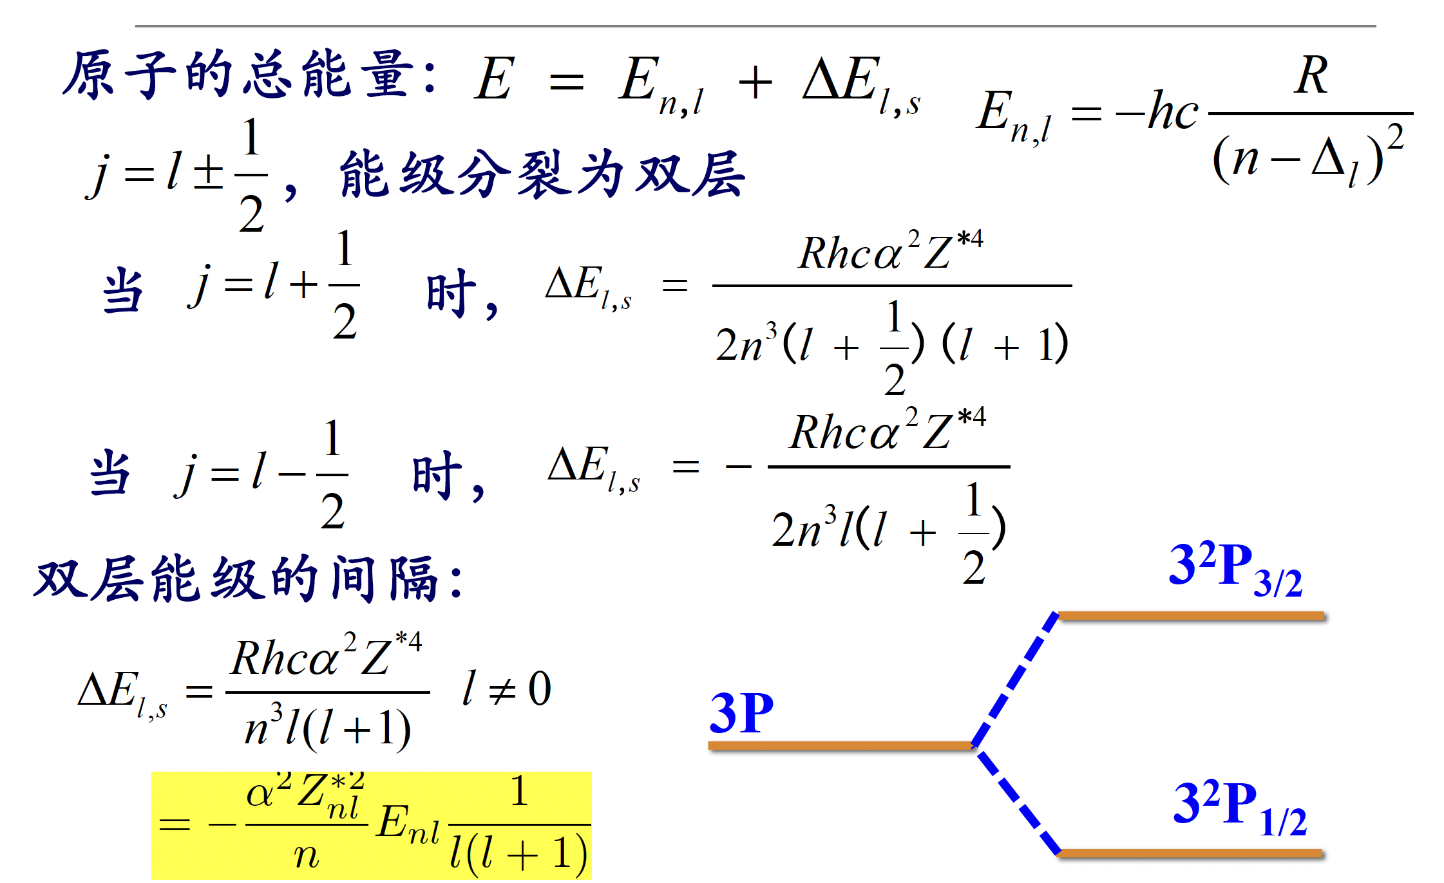
碱金属原子能级的分裂

Slide 18
自旋−轨道耦合对n、l的依赖关系的讨论
双层能级的间隔：
U 反比于r³，而r与n、l 有关
n相同时，l 越大， E 越小
l 相同时，n 越大， E 越小
Na原子不同n、l 时的能级分裂（以cm⁻¹为单位）
n l | 0 | 1 | 2 | 3 | 4
3 | 0 | 17.19594 | 0.050 | - | -
4 | 0 | 5.59 | 0.035 | ≈0 | -
5 | 0 | 2.47 | 0.020 | ≈0 | ≈0
类似地E还正比于Z*⁴
碱金属共振线的分裂（以cm⁻¹为单位）
原子 | Li | Na | K | Rb | Cs
能级n_{i}l_{i} | 2p | 3p | 4p | 5p | 6p
能级分裂 | 0.34 | 17.2 | 57.7 | 237.6 | 554.1

Slide 19

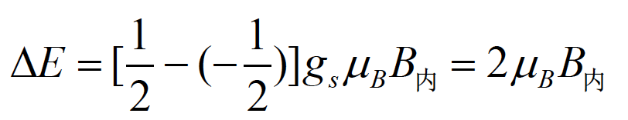

原子内部磁场强度的估算
自旋-轨道耦合能量公式:
由于 ，可知能级分裂值为：
$$B_{内}=\frac{ΔE}{2μ_{B}}=\frac{hc}{2μ_{B}}(\frac{1}{λ^{′}}−\frac{1}{λ^{′′}})$$
碱金属原子最外层电子感受到的内磁场:
原子 | Li | Na | K | Rb | Cs
能级分裂（cm⁻¹） | 0.34 | 17.2 | 57.7 | 237.6 | 554.1
B_{内}（T） | 0.728 | 38.8 | 121 | 509.0 | 1187
原子内的有效场非常大！

Slide 20
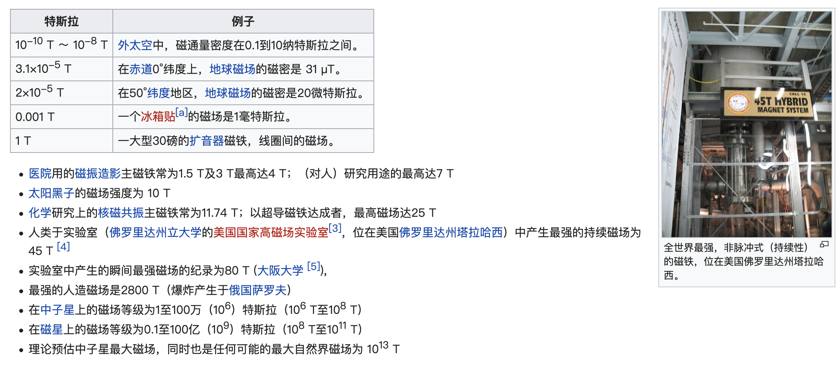
日常磁场强度

Slide 21
氢原子的类似能级分裂、Z*估计
双层能级的间隔：
氢原子最大的能级分裂：2P态（为什么？）（l=1,n=2) ⇒ ΔE ~ 4.53 × 10⁻⁵ eV (~0.365 cm⁻¹)
对于钠黄色双线： ΔE ∝ Z*⁴
我们测量出钠3P态3²P_{3/2}和3²P_{1/2}之间的能量分
裂为： ΔE ~ 2.1 meV (注意不是MeV）
⇒ Z* ~3.5

Slide 22
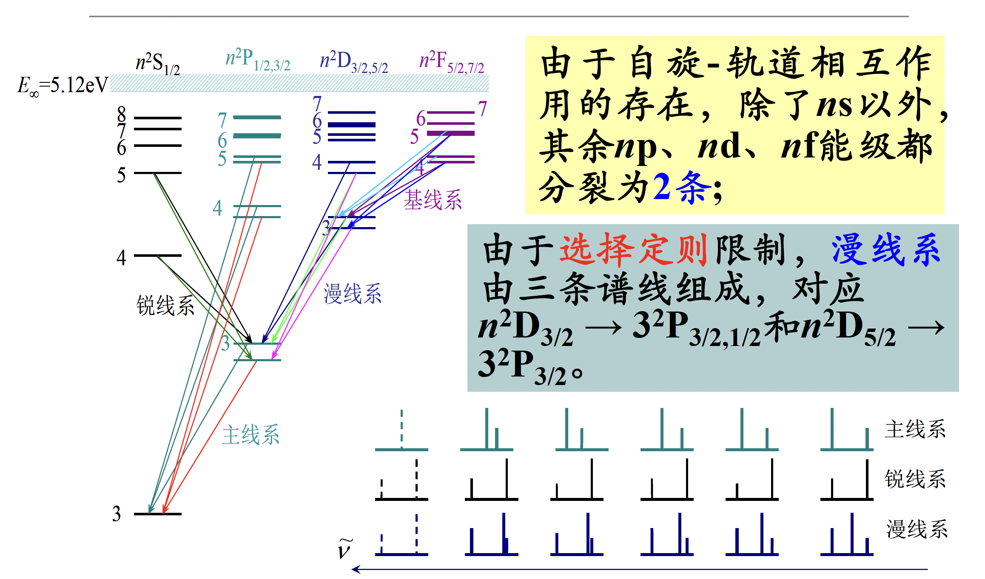
自旋-轨道耦合导致的能级分裂

Slide 23
对碱金属光谱精细结构的解释
跃迁选择定则：
主线系：
锐线系：
漫线系：
基线系：

Slide 24
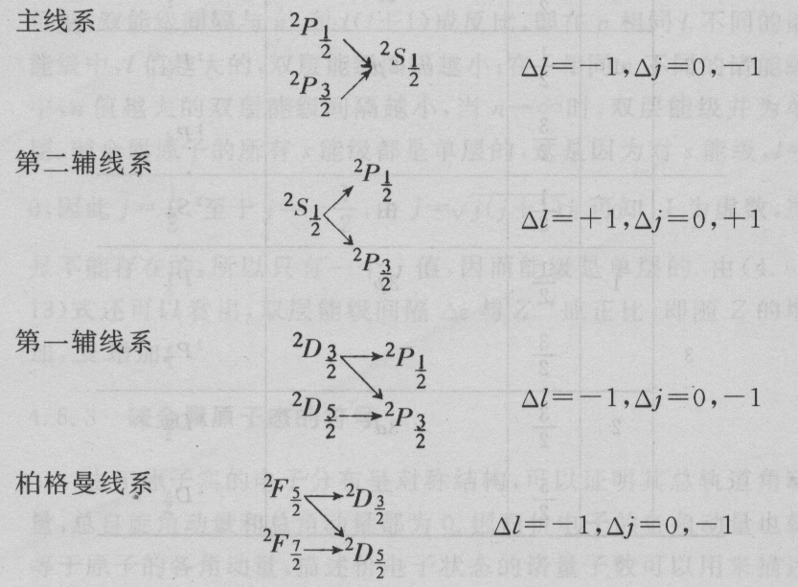
对碱金属光谱精细结构的解释
跃迁选择定则：
主线系：
锐线系：
漫线系：
基线系：

Slide 25
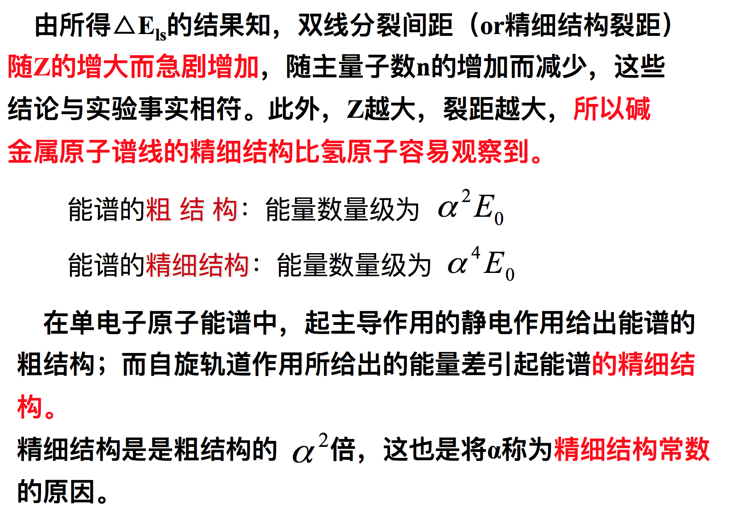

Slide 26
氢原子光谱的精细结构

Slide 27
相对论质量效应的修正
除了自旋-轨道相互作用之外，对氢原子能级的精细结构还有影响的相对论效应包括相对论质量效应和相对论势能项（达尔文项），且三者的影响在同一数量级，必须全部考虑。
相对论条件下，氢原子电子的动能形式，并对电子动量作泰勒展开:
第一项为动能的非相对论形式T₀，
第二项相对于第一项为小量

Slide 28
相对论质量效应的修正
$E_{n}$为零阶近似下求解薛定谔方程给出的能级，$V(r)$为势能
量子力学采用微扰理论来处理一阶小量。具体而言，在忽略一阶小量的情况下求解薛定谔方程，得出其零阶近似下的能量和波函数。然后用零阶近似的波函数计算一阶小量的平均值，把它与零阶近似下的能量合起来就是微扰理论求解的体系能量。

Slide 29
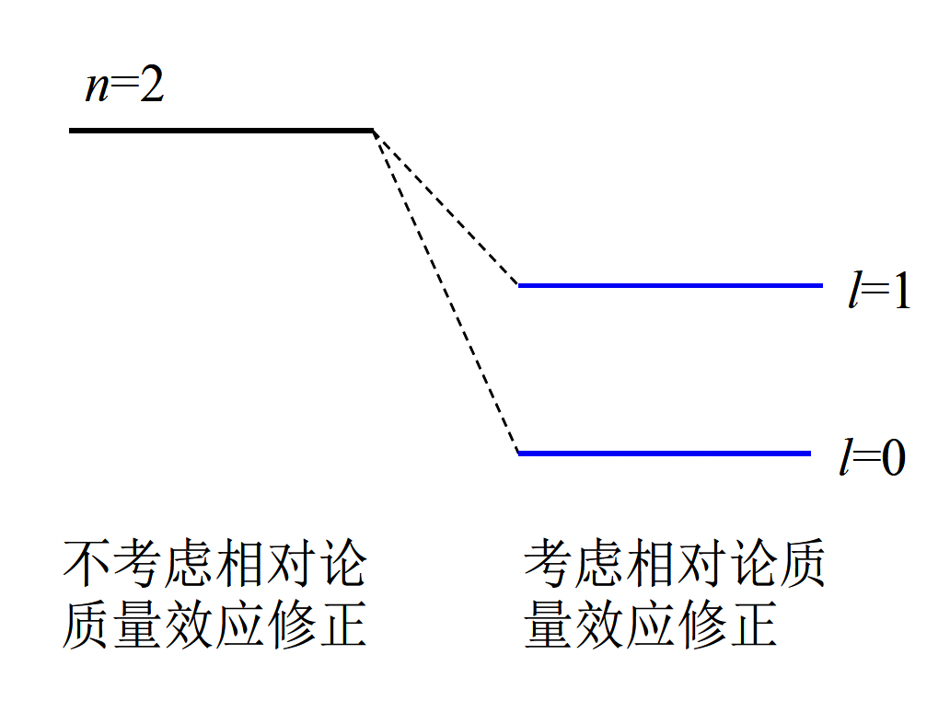
相对论修正导致的能级分裂
经化简可得：
* ＜ 0
无论 l 取任何值，
因此，* 式中括号内的结果为负值。再考虑到 ，则 ，也即相对论质量效应对能量的修正使得能级下移。右图给出了H原子n=2的能级计入相对论质量效应后的能级移动情况。

Slide 30


联合自旋−轨道耦合的修正
对于氢原子来说，由于相对论修正能量的大小与自旋-轨道耦合能级分裂($l≠0$)的大小在量级上接近，因此总的能量修正为：
$$l≠0$$

Slide 31
相对论势能修正项ΔE_{V}（达尔文项）
对 l = 0 的波函数，它在 r=0 处不为零。而恰恰是在 r=0 附近
的条件不再满足，必须要做相对论效应的修正，而这一修正是相对论量子力学特有的，没有经典效应相对应。
代入ns电子在r=0处波函数：
ΔE_{V} 与n,l 有关！

Slide 32
l = 0相对论修正

Slide 33
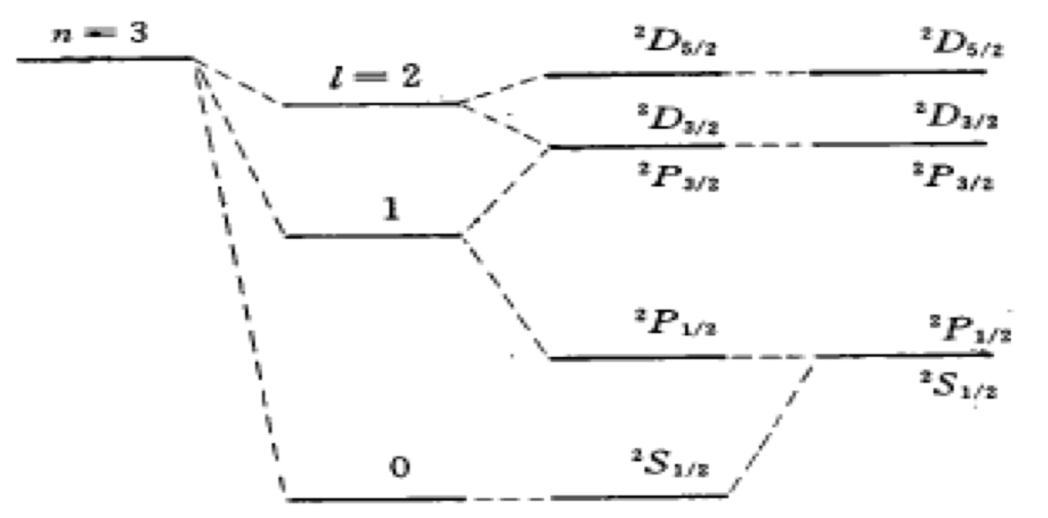
能级精细结构修正项

Slide 34
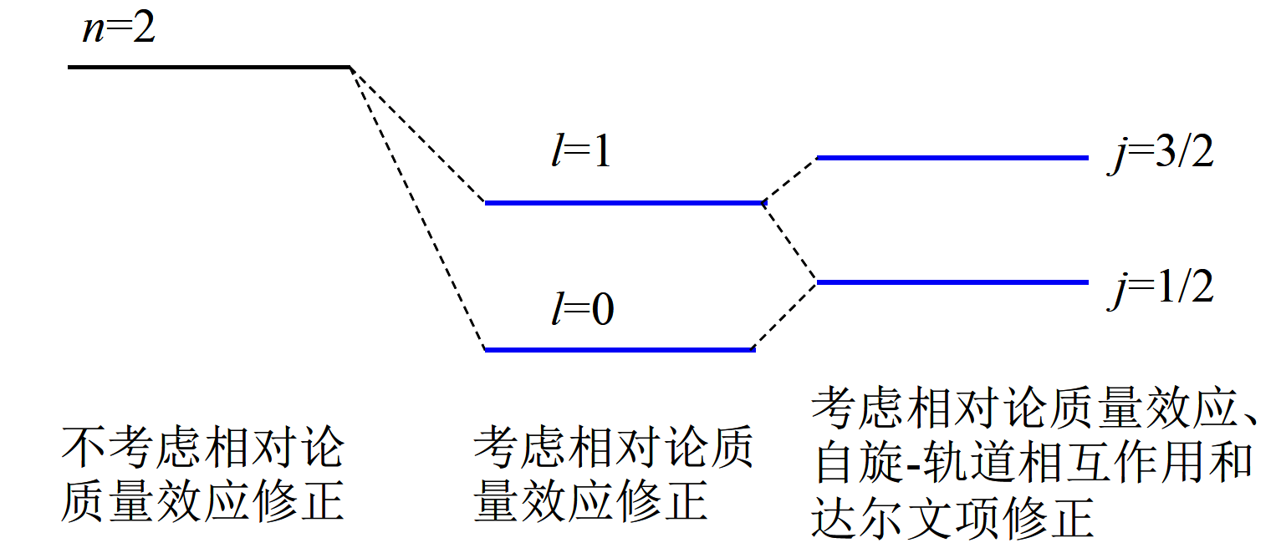
氢原子能级的精细结构
虽然修正项分别都与 l有关， 但总的修正ΔE_{nj}仅与n,j有关，与 l无关； 氢原子能级的精细结构对 l 部分简并。

Slide 35
氢原子能级的精细结构
氢原子的能级图如右。
注意：能级有简并情况
2²S_{1/2}与2²P_{1/2}能量相同；3²P_{3/2},3²D_{3/2} 能量相同；
4²D_{5/2},4²F_{5/2} 能量相同。

Slide 36

氢原子光谱的精细结构
根据宇称守恒及总角动量守恒，给出单电子原子能级之间的跃迁应满足选择定则：
各线系对应的能级跃迁情况

Slide 37
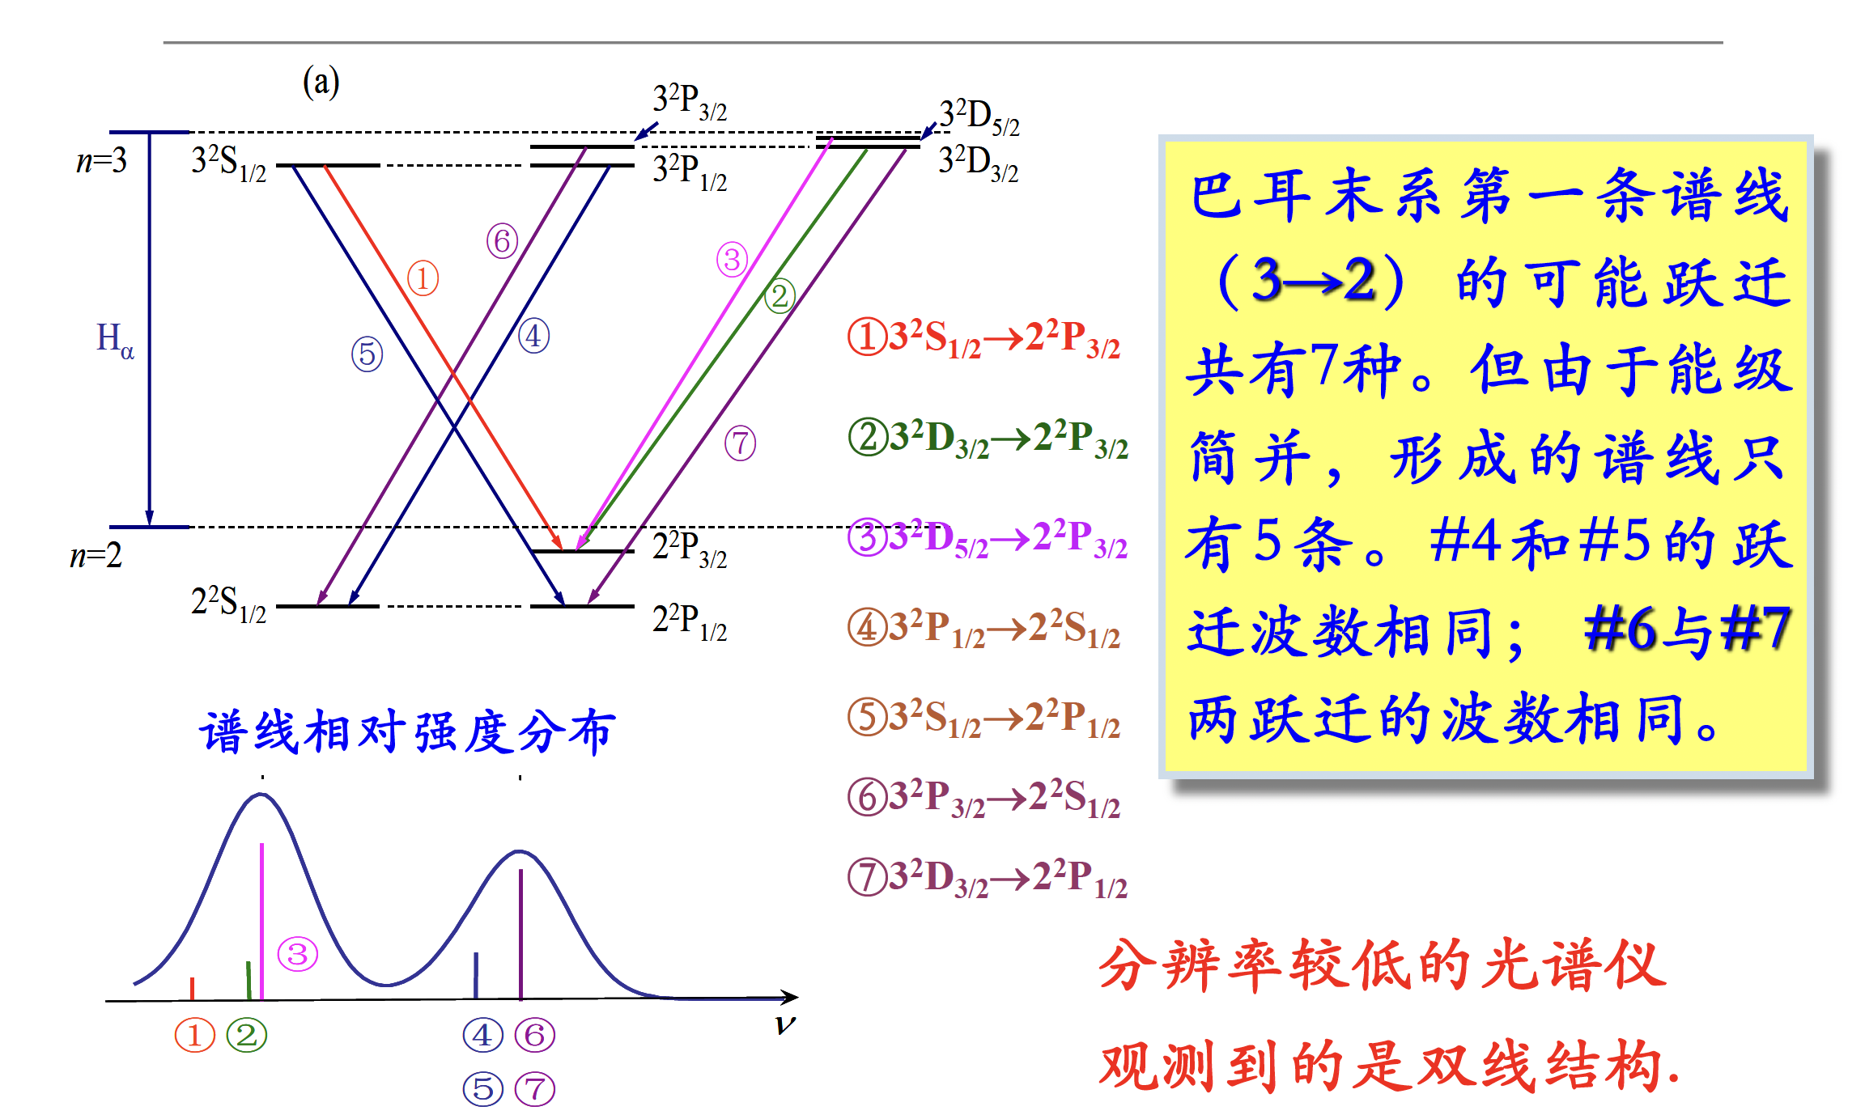
氢原子精细结构的解释

Slide 38
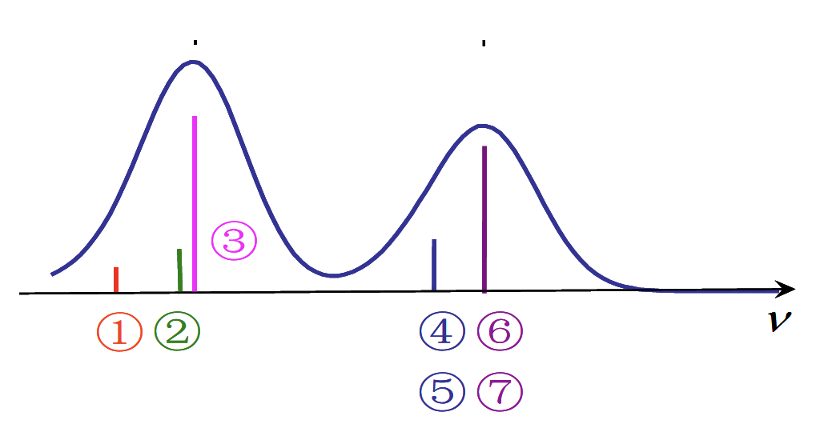
氢原子光谱精细结构的观察
对于氢原子光谱巴耳末系谱线第一条的精细结构作了许多的实验观察，并进行了测量。
最早，迈克尔逊和莫雷利用干涉仪测出了该谱线的双线结构如图(由于分辨率较低)。后来，许多科学家进行了这方面的实验测量。
测出双线的间隔为0.318cm⁻¹。

Slide 39
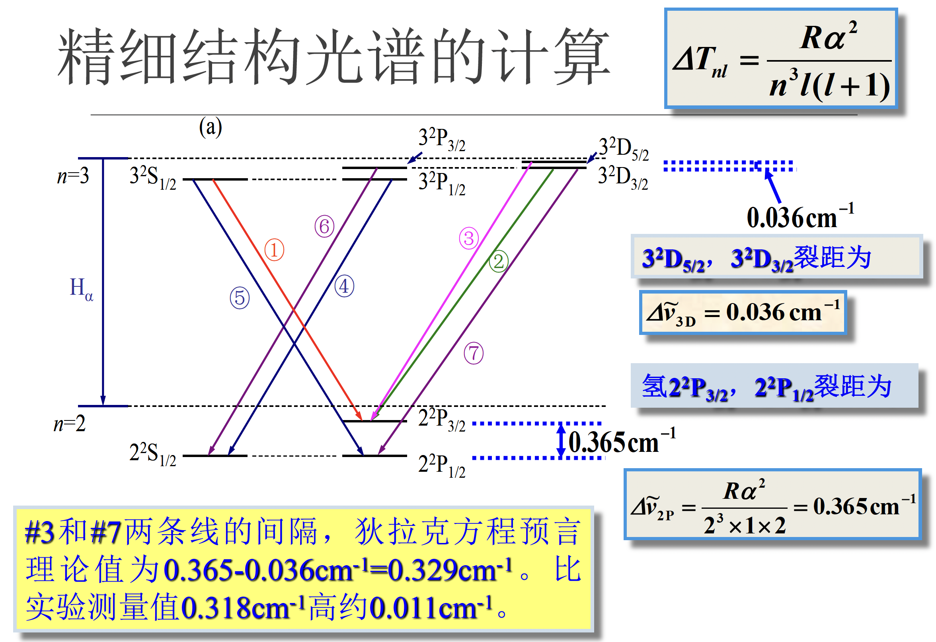

Slide 40
精细结构光谱的解释
帕斯特耐克指出，如果2²S_{1/2}比2²P_{1/2}高出0.03cm⁻¹ ，就可以解释这一差别。

Slide 41
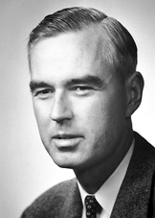
兰姆移位
兰姆（W. E. Lamb）和雷瑟福（R. C. Retherford）于1947年测量了氢原子n=2能级的精细结构。
他们的实验分辨率非常高，确凿无疑地表明H原子的2²S_{1/2}和2²P_{1/2}能级并不简并，而是前者比后者高了约0.033cm⁻¹。2²S_{1/2}能级的这一移动被称为兰姆移位。
狄拉克的相对论量子力学理论无法解释这一现象！
促进了量子电动力学(Quantum Electrodynamics, QED)的发展！
兰姆（W. E. Lamb，1913-2008 ）
1955年诺贝尔奖

Slide 42
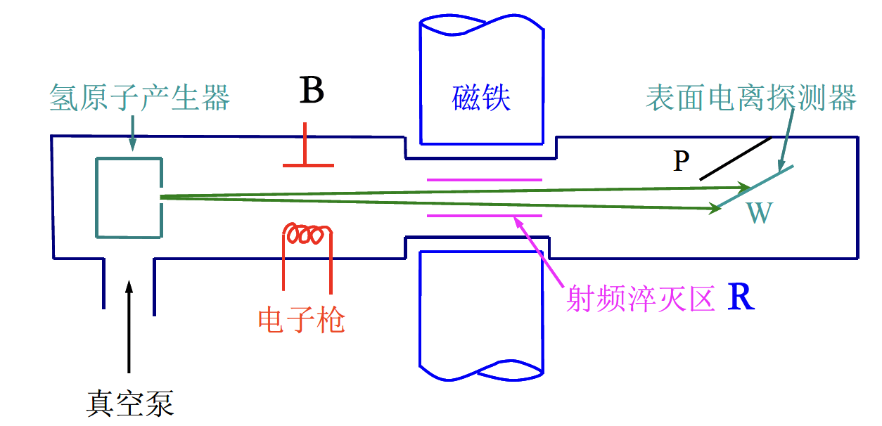
兰姆移位实验装置
如图，氢气输入2500K的炉子F被分解成原子输出，在B处受到电子撞击，氢原子被激发，最后撞在钨板W上。控制B处的电场，使得发出的电子能量，只能使氢原子被激发到 n=2 态（2²S_{1/2}、2²P_{1/2}、2²P_{3/2} ）。当它们继续前进时，2P态原子很快自发跃迁到基态，而2²S_{1/2}态原子却不能跃迁到基态1²S_{1/2}（选择定则不允许），所以，2²S_{1/2}是一个亚稳态。很快，只剩下基态和亚稳态2²S_{1/2}的氢原子撞击钨板W，亚稳态原子把激发能量传给了钨的电子，电子逸出而到达阳极P，通过放大器可测量PW间电流强度。而基态原子不能给出电流。因此PW电流强度反映了亚稳态氢原子的数目。

Slide 43
兰姆移位实验：实验过程
实验时，当射频区R发出的电磁波频率正好将氢原子从2S态跃迁到2P态时，到达钨板W而仍处于亚稳态的原子数就要减少，PW间电流要降低。
电磁波频率hv 等于2²P_{3/2}和2²S_{1/2}的能量差
2²P_{3/2}和2²P_{1/2}的间隔是0.365cm⁻¹，如果2²S_{1/2}和2²P_{1/2}重合，要激发氢原子从2²S_{1/2}跃迁到2²P_{3/2}，就需要吸收波数为0.365cm⁻¹的电磁辐射（对应频率为10950MHz）。
兰姆(Lamb)和他的学生雷瑟福(Retherford)实验发现，发生吸收跃迁的频率不是10950MHz，而是低了1000MHz。说明2²S_{1/2}在2²P_{1/2}之上，且高约1000MHz ，即0.033cm⁻¹。这种2²S_{1/2}较原理论位置升高的现象，称为兰姆移位。
兰姆实验涉及的跃迁过程

Slide 44
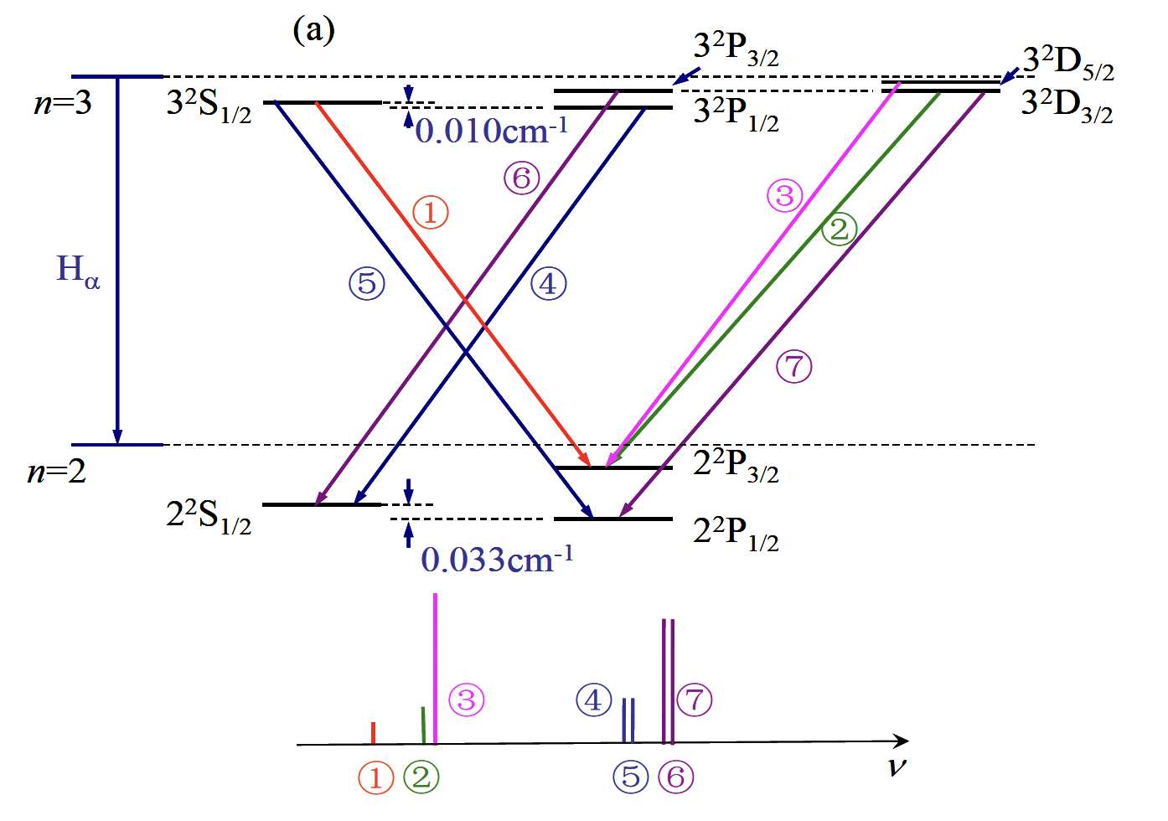
计入兰姆移位后的能级图及跃迁（氢）
①3²S_{1/2}→2²P_{3/2}
②3²D_{3/2}→2²P_{3/2}
③3²D_{5/2}→2²P_{3/2}
④3²P_{1/2}→2²S_{1/2}
⑤3²S_{1/2}→2²P_{1/2}
⑥3²P_{3/2}→2²S_{1/2}
与Dirac理论有微小差异
需要考虑电子与量子化的电磁场相互作用
⇒ 发展量子电动力学
⑦3²D_{3/2}→2²P_{1/2}

Slide 45
兰姆移位实验结果的分析与说明
现在，可以确定2²S_{1/2}在2²P_{1/2}之上。这会引出一个问题：为什么2²S_{1/2}不自发跃迁到2²P_{1/2}而仍有亚稳态的性质。
这是因为自发跃迁的几率与所发辐射频率的立方成正比，而这两个能级很接近，所发辐射的频率（1000MHz）很低（相对于光频区10¹⁴Hz来说），因而自发辐射几率极小。
理论上如何解释兰姆移位呢？这是因为，前面的理论中只考虑了电子受原子核的静电场的作用，而实际上，通过量子电动力学（QED）的研究发现，作用在电子上的还有辐射场的力，即电子和它自己发出的辐射（光子）之间也存在着相互作用。另外，原子核对电子还有真空极化作用。
这些，都影响电子的能量，而S态影响最大，所以能级显出微小的移动。兰姆移位实际上是对量子电动力学的有力验证。

Slide 46
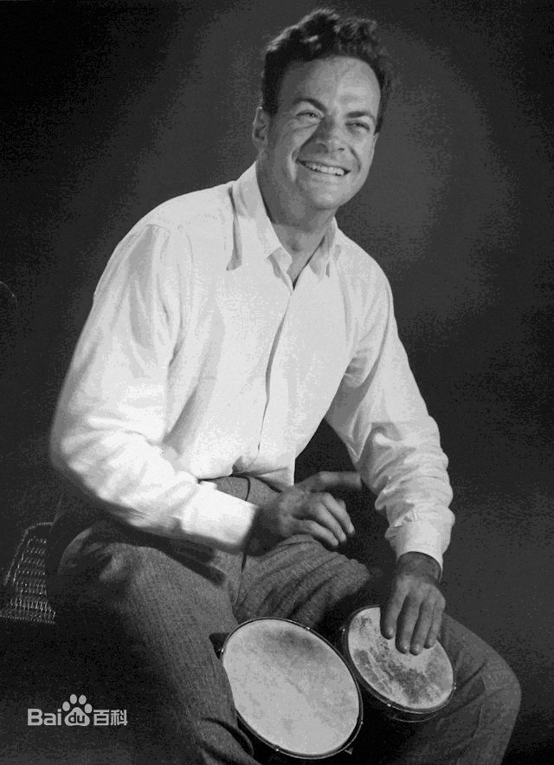
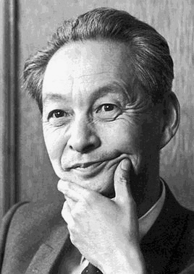
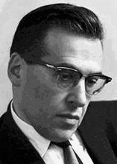
量子电动力学： 1965年诺贝尔奖
费曼（Feynman，1918—1988，美国）
朝永振一郎（Sinitiro Tomonaga，1906—1979，日本）
施温格（Schwinger，1918－1994，美国）
“他们在量子电动力学方面的基础性工作，这些工作对粒子物理学产生深远影响”。 而电子反常磁矩的精细测量和兰姆移位的精细测量是这一理论的基础。

Slide 47
上节课回顾
碱金属原子的能级分裂（轨道贯穿和自旋轨道耦合）
碱金属原子的光谱结构和选择规则
氢原子的精细结构（自旋轨道耦合、相对论质量项和势能项）
氢原子的光谱结构（巴尔末系的第一条谱学）
兰姆移位

Slide 48


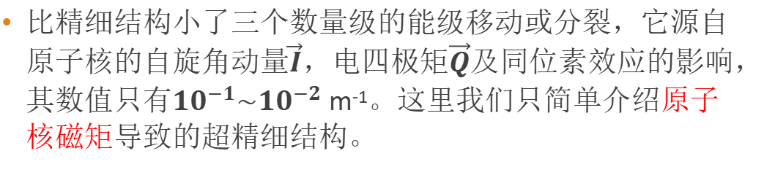
超精细结构
比精细结构小了三个数量级的能级移动或分裂，它源自原子核的自旋角动量$\vec{I}$，电四极矩$\vec{Q}$及同位素效应的影响，其数值只有${10}^{−1}\sim {10}^{−2}$m⁻¹。这里我们只简单介绍原子核磁矩导致的超精细结构。
自旋轨道相互作用引起的能量变化：
原子核磁矩${\vec{μ}}_{I}$和电子产生的磁场相耦合引起的能量变化为：
核自旋角动量和电子的总角动量会耦合出一个新的角动量：

Slide 49
原子核的自旋
原子核有自旋，自旋角动量为I，是量子化的.
其中 I 称为核的自旋量子数
m_{I} 为核磁量子数
原子核的磁矩与核自旋角动量的关系
核磁子

Slide 50
原子的总角动量
原子的总角动量
和 的相互作用造成能级的超精细结构分裂。
量子数 F=(I+J), (I+J-1), ……, |I-J|
不同F的状态具有不同能量，于是原来不考虑核自旋（F=J为定值）的能级又分裂成（2I+1）个子能级。
磁性超精细效应引起的附加能量：
对于氢原子(类氢离子)，量子力学计算得：

Slide 51
超精细结构量级

Slide 52
氢原子的超精细结构
氢原子，I=1/2，J=1/2：
ν=1 420 405 751.7667±0.009Hz，相应的波长为21cm

Slide 53
21cm谱线在天文学上的应用
21cm线位于电磁波谱上的微波。这个波长的辐射在无线电天文学上有重要应用，因为无线电波可以穿过对可见光是不透明的星际云等巨大星际介质区域。在这个波段的电波可以轻易通过地球的大气层被观测到。
一般假定氢原子是规则分布在整个星系之中，在各个观测方向都可以发现到21cm线，唯一的不同在于每条线的多普勒效应强度。因此由射电天文望远镜观测到的21cm谱线，科学家可以计算出银河系每个旋臂的相对速度。

Slide 54
21cm谱线
跃迁
  自发跃迁几率低⇐寿命约1千万年
  被宇宙尘埃吸收的几率也小⇒携带远古宇宙的信息
  低温碰撞⇒粒子数反转
宇宙学红移⇒接收到的波长随产生时间变长⇒气体云团的视向速度
谱线观测⇒氢分布图⇒银河系旋臂结构
赛曼效应⇒星系内磁场

Slide 55
Na 原子双黄线的超精细光谱
Na 原子双黄线：主线系 3²P→ 3²S
²P_{3/2}:j=3/2; I=3/2 → F=3,2,1,0
E_{I,j}= ……
²P_{1/2}:j=1/2; I=3/2 → F=2,1
E_{I,j}= 3a_{I,j} /4 , -5a_{I,j} / 4
²S_{1/2}：j=1/2; I=3/2 → F = 2,1
E_{I,j} = 3a_{I,j} /4，-5a_{I,j} /4
对S能级：靠近核，受核自旋的影响大
对P能级：距核远，受核自旋影响小，它们的分裂非常小，通常情况下可不予考虑.

Slide 56
原子超精细结构的应用 -- 铯(¹³³Cs)原子钟
¹³³C_{s} (133=质子数加中子数，m_{p} ≈ m_{n} ）： I＝7/2
铯原子基态：²S_{1/2}
铯原子基态的超精细能级：
原子钟技术获得了1989年诺贝尔物理奖
j = 1/2; I＝7/2 ⇒ F = 4，3
F＝4和F＝3 间的能级间距 E_{I,j}
⇒ 超精细跃迁频率：ν = 9192 631 770 Hz (∼9193MHz）
国际计量大会将铯原子基态两个超精细能级辐射频率ν次所经历的时间定义为1秒.
2012年12月，中国计量科学院自主研发的铯原子钟精度可达到1500万年误差才1秒. 该系统已成为我国“北斗二号”卫星导航的地面原子时基准钟.

